Slide 1
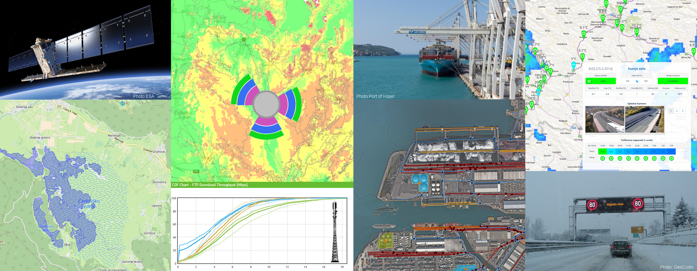

Slide 2
^{О компании}
Частная компания, специализированная на разработке и обслуживании решений с геоинформационным программным обеспечением
Более 20 лет опыта разработки, поддержки и консультаций
Проекты в Словении, Австрии, Сербии, Уганде, Руанде, странах Западных Балкан
Области работы:
геоинформационные системы,
мониторинг работы инфраструктуры,
дистанционное зондирование,
обнаружение водоемов,
QoS – наблюдение за качеством обслуживания мобильных сетей.
Контакт: www.geocodis.com

Slide 3
Мониторинг работы инфраструктуры, информационные системы
Системы мониторинга работы и информационные системы (UPMIS) в Уганде
Улучшение точности и надежности информации о системах водоснабжения в сельских районах
Использование сетевых технологий, в т.ч. смартфонов и сетевых компьютеров
UPMIS – важный инструмент наблюдения за состоянием систем водоснабжения:
сбор данных,
анализ данных,
презентация данных,
отчетность.
Использование платформ SMS, мобильных и сетевых платформ
UPMIS осуществляет высокую эффективность
решение для мониторинга, анализа, ведения отчетности
Использование на нормативном, оперативном уровне работы, в работе на местонахождении систем

Slide 4
^{Мониторинг} ^{водоемов}
Агентство ESA, Sentinel 1A and 1B
Европейские спутники радиолокационной съемки
Фотографии направляются в любых условиях освещения и погоды
Окружающая среда
обнаружение и отслеживание разливов нефти,
районов наводнений,
наблюдение за движением на земной поверхности,
картирование изменений на земной поверхности.
«ГеоКодис» предоставляет услуги наблюдения и анализа водных поверхностей и районов наводнений

Slide 5
Техническоое управление, информационные системы ГИС и ЦМС
информация о погодных условиях для операторов национальных автодорог Словении,
система наблюдения качества для операторов мобильных сетей,
сетевой ГИС-портал для наблюдения за работой инфраструктуры Порта Копер,
сетевой ГИС-портал для наблюдения и анализа оптоволоконных и электрических линий,
интеграция систем IBM Maximo и ESRI для Словенских железных дорог
решения для управления контентом и интерактивные сайты для разных клиентов и организаций на основании платформы WordPress

